Slide 1
Tautologijos. Logikos dėsniai

Slide 2
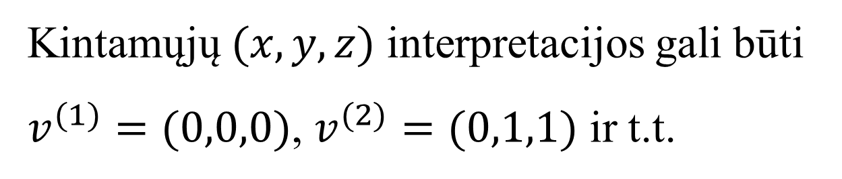
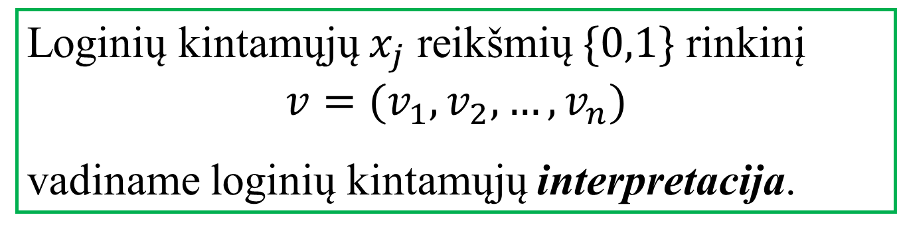
Loginių kintamųjų $x_{j}$ reikšmių $\{0,1\}$ rinkinį
$$v=(v_{1},v_{2},…,v_{n})$$
vadiname loginių kintamųjų interpretacija.
Kintamųjų $(x,y,z)$ interpretacijos gali būti
$v^{(1)}=(0,0,0)$, $v^{(2)}=(0,1,1)$ ir t.t.

Slide 3
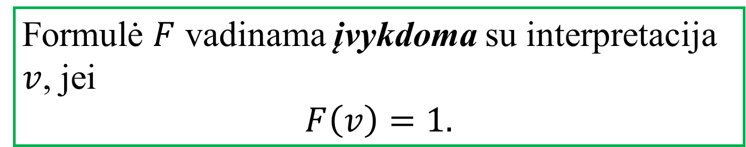
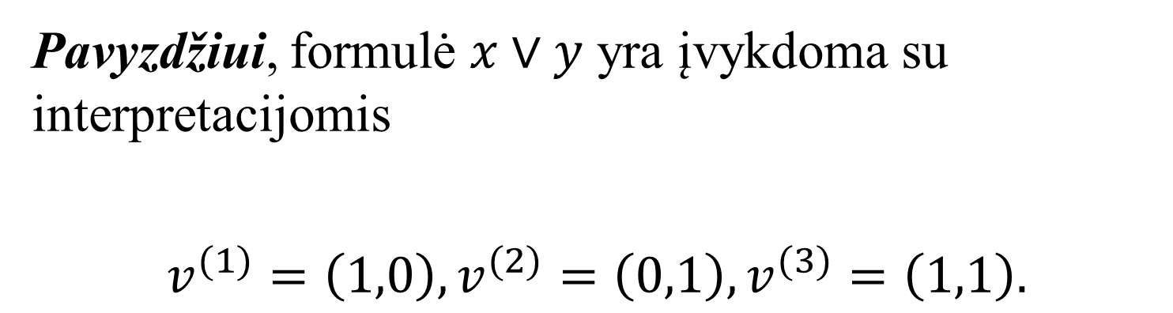
Formulė $F$ vadinama įvykdoma su interpretacija $v$, jei
$$F\left(v\right)=1.$$
Pavyzdžiui, formulė $x∨y$ yra įvykdoma su interpretacijomis
$$v^{(1)}=\left(1,0\right),v^{(2)}=\left(0,1\right),v^{(3)}=\left(1,1\right).$$

Slide 4
X | Y | F(X, Y)
0 | 0 | 1
0 | 1 | 0
1 | 0 | 1
1 | 1 | 1
Lentelėje yra vienetų, funkcija įvykdoma
su interpretacijomis
(0,0)
(1,0)
(1,1)

Slide 5
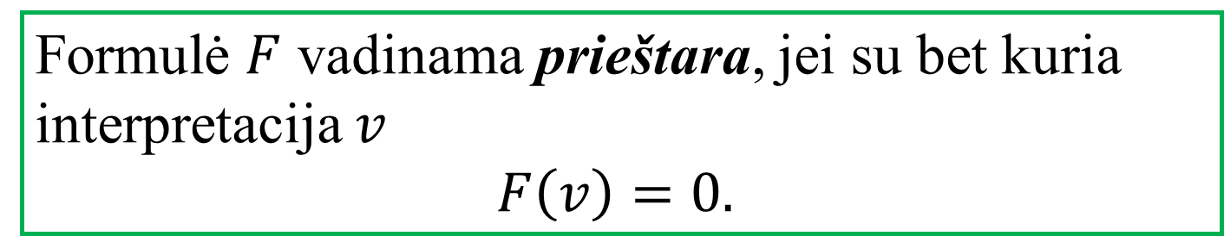
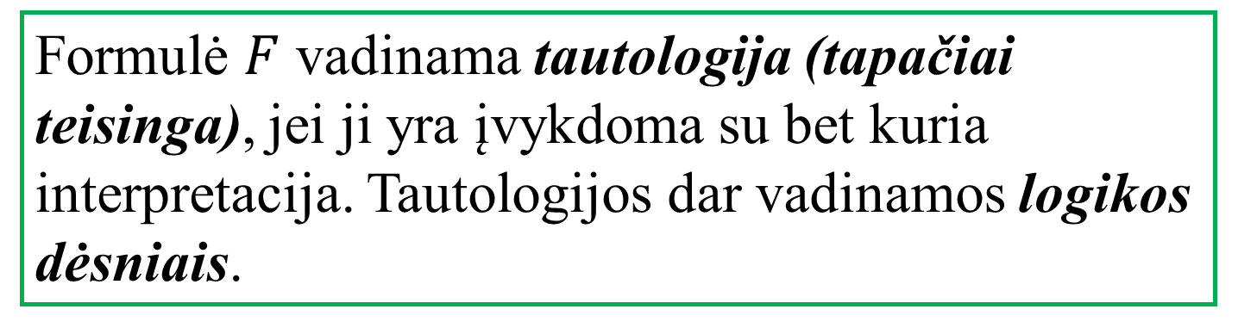

Formulė $F$ vadinama tautologija (tapačiai teisinga), jei ji yra įvykdoma su bet kuria interpretacija. Tautologijos dar vadinamos logikos dėsniais.
Formulė $F$ vadinama prieštara, jei su bet kuria interpretacija $v$
$$F\left(v\right)=0.$$
$F$ yra prieštara tada ir tik tada, kai ¬F yra tautologija.

Slide 6
X | Y | F(X, Y)
0 | 0 | 1
0 | 1 | 1
1 | 0 | 1
1 | 1 | 1
X | Y | G(X, Y)
0 | 0 | 0
0 | 1 | 0
1 | 0 | 0
1 | 1 | 0
tautologija
prieštara

Slide 7
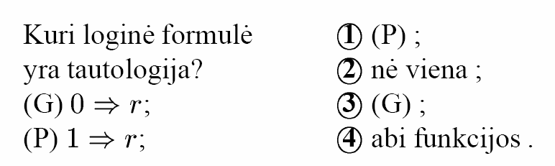
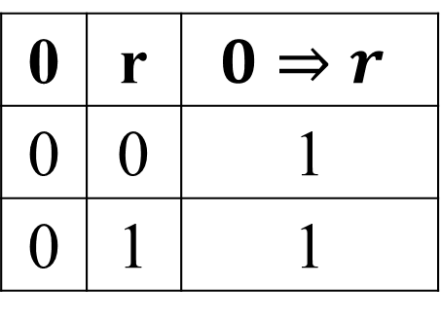
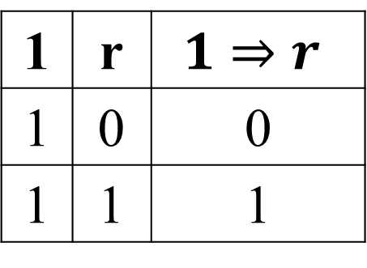
Galime sudaryti funkcijų G ir P lenteles
0 | r | $$0⇒r$$
0 | 0 | 1
0 | 1 | 1
1 | r | $$1⇒r$$
1 | 0 | 0
1 | 1 | 1
Funkcija G - tautologija

Slide 8
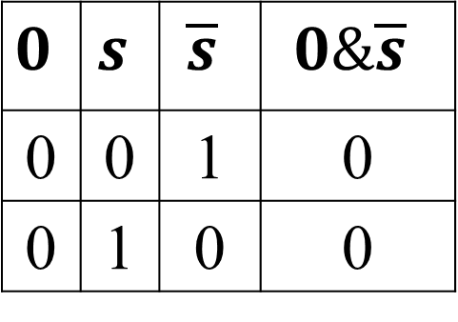
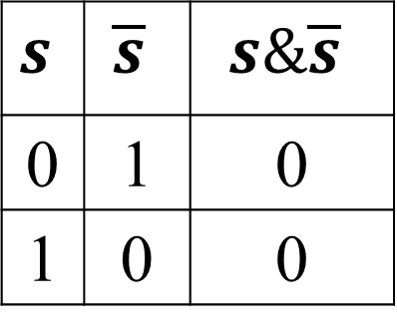
Sudarykime funkcijų R ir P lenteles
$$0$$ | $$s$$ | $$\overline{s}$$ | $$0\&\overline{s}$$
0 | 0 | 1 | 0
0 | 1 | 0 | 0
$$s$$ | $$\overline{s}$$ | $$s\&\overline{s}$$
0 | 1 | 0
1 | 0 | 0
Abi funkcijos yra prieštaros

Slide 9
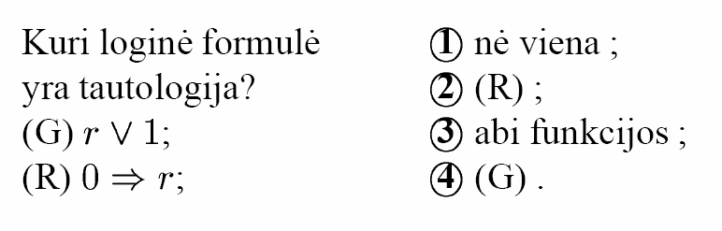
Abi funkcijos yra tautologijos

Slide 10
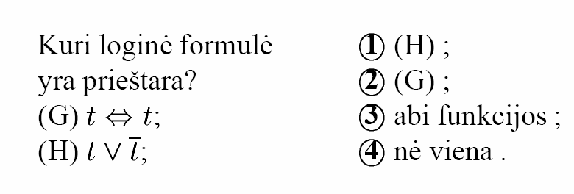
Prieštarų nėra

Slide 11
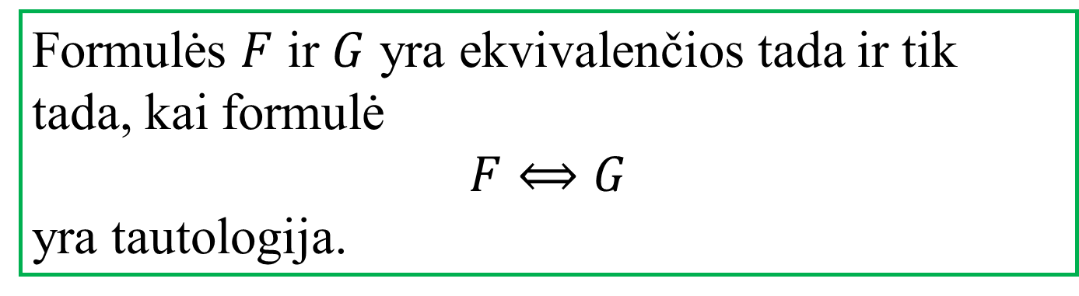
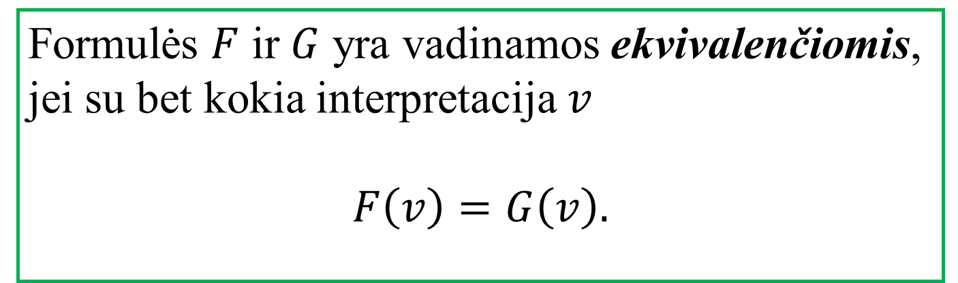
Formulės $F$ ir $G$ yra vadinamos ekvivalenčiomis, jei su bet kokia interpretacija $v$
$$F\left(v\right)=G\left(v\right).$$
Formulės $F$ ir $G$ yra ekvivalenčios tada ir tik tada, kai formulė
$$F⟺G$$
yra tautologija.

Slide 12


Pavyzdys.
$$x↓y ⇔ \overline{x∨y}$$
$$x ⇒y ⟺ \overline{x} ∨y$$

Slide 13
Logikos dėsniai

Slide 14
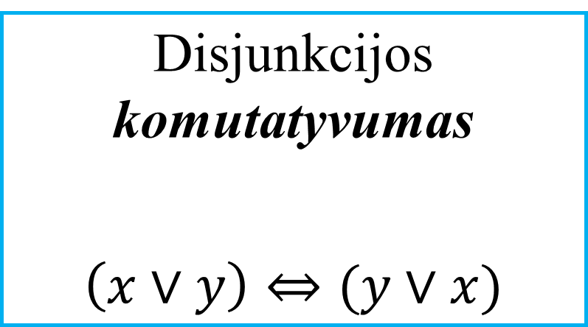
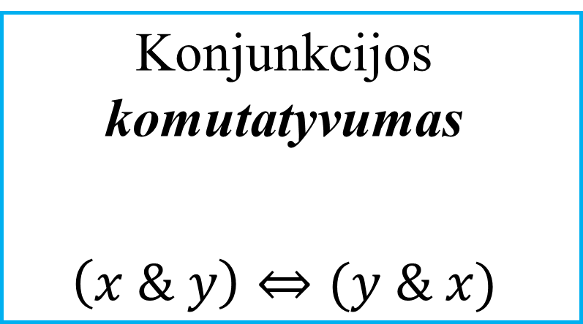
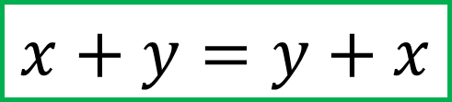
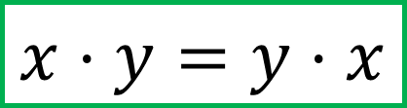
Konjunkcijos komutatyvumas
$$\left(x \& y\right)⇔(y \& x)$$
Algebra:
$$x⋅y=y⋅x$$
Disjunkcijos komutatyvumas
$$\left(x∨y\right)⇔(y∨x)$$
$$x+y=y+x$$

Slide 15
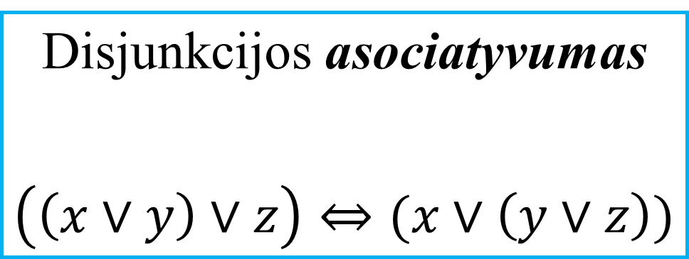
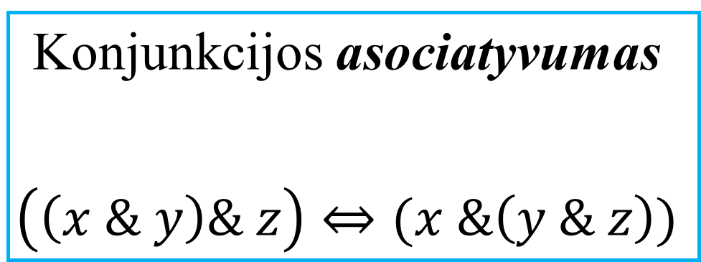
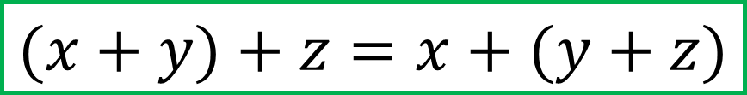
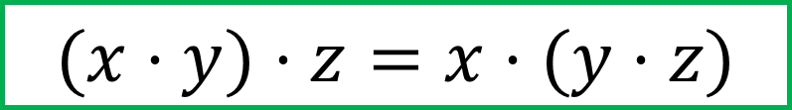
Konjunkcijos asociatyvumas
$$\left(\left(x \& y\right)\& z\right)⇔(x \&\left(y \& z\right))$$
Algebra:
$$(x⋅y)⋅z=x⋅(y⋅z)$$
Disjunkcijos asociatyvumas
$$\left(\left(x∨y\right)∨z\right)⇔(x∨\left(y∨z\right))$$
$$(x+y)+z=x+(y+z)$$

Slide 16

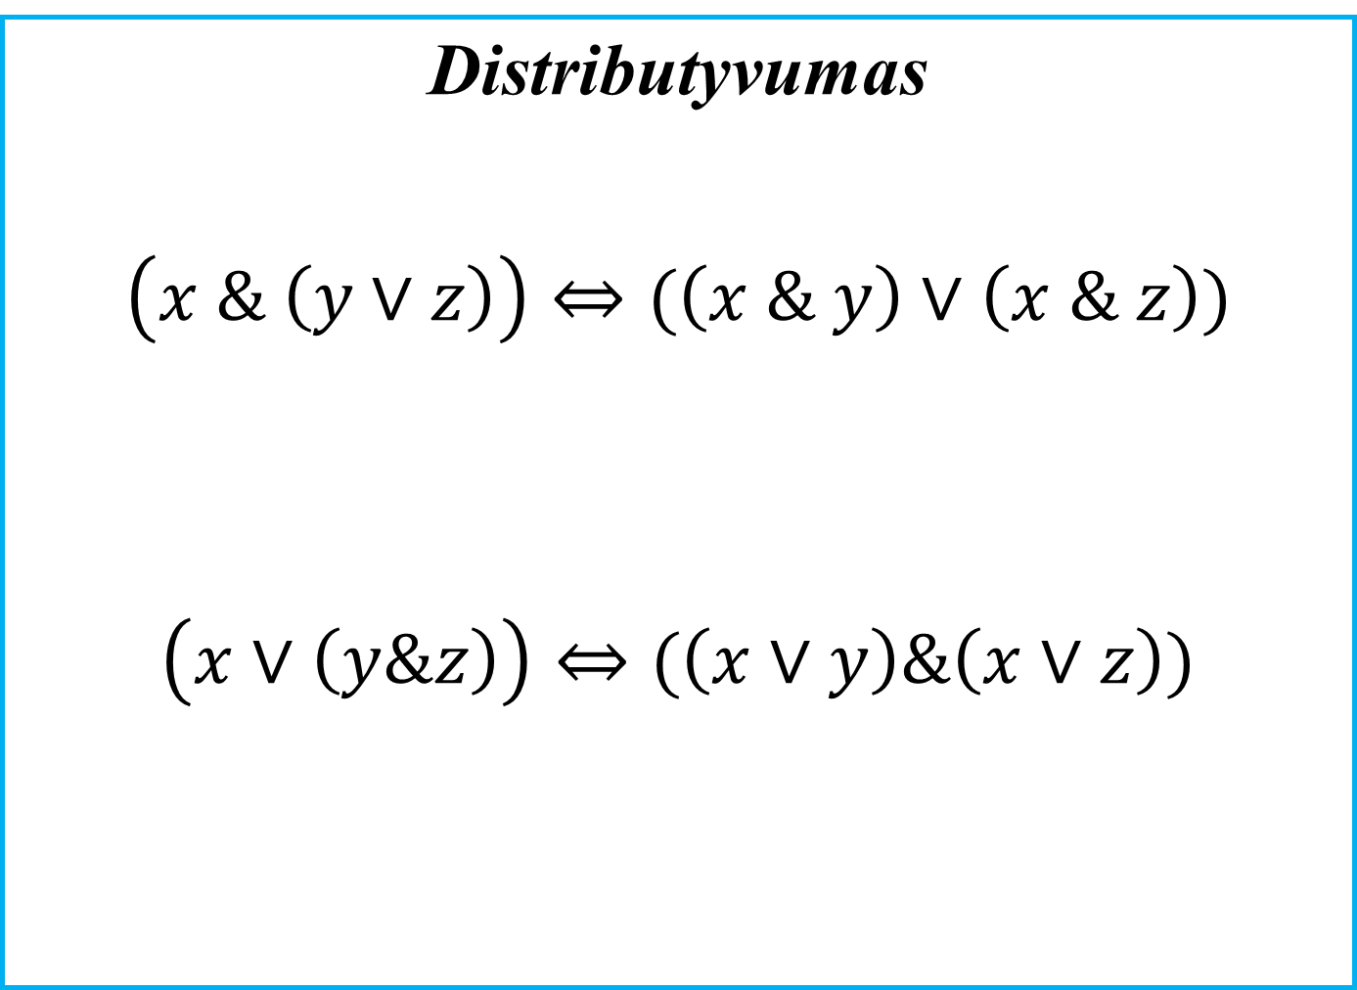
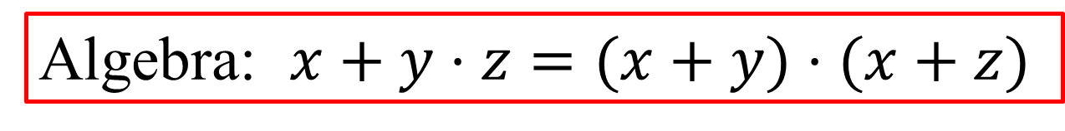
Distributyvumas
$$\left(x \& \left(y∨z\right)\right)⇔(\left(x \& y\right)∨\left(x \& z\right))$$
$$\left(x∨\left(y\&z\right)\right)⇔(\left(x∨y\right)\&\left(x∨z\right))$$
Algebra: $x⋅ \left(y+z\right)=x⋅y+x⋅z$
?!
Algebra: $x+y⋅z=(x+y)⋅(x+z)$
Pirmą formulę įrodysime vėliau, o antrą dabar.

Slide 17
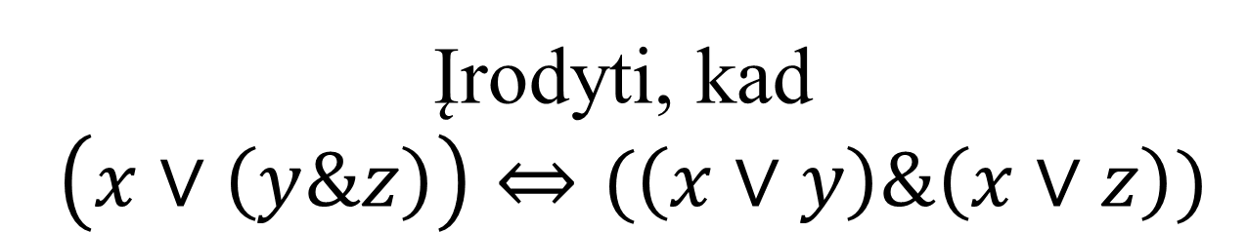
Įrodyti, kad
$\left(x∨\left(y\&z\right)\right)⇔(\left(x∨y\right)\&\left(x∨z\right))$
x | y | z | y & z | x v (y & z) | x v y | x v z | (x v y) & (x v z) | ⇔
0 | 0 | 0
0 | 0 | 1
0 | 1 | 0
0 | 1 | 1
1 | 0 | 0
1 | 0 | 1
1 | 1 | 0
1 | 1 | 1

Slide 18
Įrodyti, kad
$\left(x∨\left(y\&z\right)\right)⇔(\left(x∨y\right)\&\left(x∨z\right))$
x | y | z | y & z | x v (y & z) | x v y | x v z | (x v y) & (x v z) | ⇔
0 | 0 | 0 | 0
0 | 0 | 1 | 0
0 | 1 | 0 | 0
0 | 1 | 1 | 1
1 | 0 | 0 | 0
1 | 0 | 1 | 0
1 | 1 | 0 | 0
1 | 1 | 1 | 1

Slide 19
Įrodyti, kad
$\left(x∨\left(y\&z\right)\right)⇔(\left(x∨y\right)\&\left(x∨z\right))$
x | y | z | y & z | x v (y & z) | x v y | x v z | (x v y) & (x v z) | ⇔
0 | 0 | 0 | 0 | 0
0 | 0 | 1 | 0 | 0
0 | 1 | 0 | 0 | 0
0 | 1 | 1 | 1 | 1
1 | 0 | 0 | 0 | 1
1 | 0 | 1 | 0 | 1
1 | 1 | 0 | 0 | 1
1 | 1 | 1 | 1 | 1

Slide 20
Įrodyti, kad
$\left(x∨\left(y\&z\right)\right)⇔(\left(x∨y\right)\&\left(x∨z\right))$
x | y | z | y & z | x v (y & z) | x v y | x v z | (x v y) & (x v z) | ⇔
0 | 0 | 0 | 0 | 0 | 0
0 | 0 | 1 | 0 | 0 | 0
0 | 1 | 0 | 0 | 0 | 1
0 | 1 | 1 | 1 | 1 | 1
1 | 0 | 0 | 0 | 1 | 1
1 | 0 | 1 | 0 | 1 | 1
1 | 1 | 0 | 0 | 1 | 1
1 | 1 | 1 | 1 | 1 | 1

Slide 21
Įrodyti, kad
$\left(x∨\left(y\&z\right)\right)⇔(\left(x∨y\right)\&\left(x∨z\right))$
x | y | z | y & z | x v (y & z) | x v y | x v z | (x v y) & (x v z) | ⇔
0 | 0 | 0 | 0 | 0 | 0 | 0
0 | 0 | 1 | 0 | 0 | 0 | 1
0 | 1 | 0 | 0 | 0 | 1 | 0
0 | 1 | 1 | 1 | 1 | 1 | 1
1 | 0 | 0 | 0 | 1 | 1 | 1
1 | 0 | 1 | 0 | 1 | 1 | 1
1 | 1 | 0 | 0 | 1 | 1 | 1
1 | 1 | 1 | 1 | 1 | 1 | 1

Slide 22
Įrodyti, kad
$\left(x∨\left(y\&z\right)\right)⇔(\left(x∨y\right)\&\left(x∨z\right))$
x | y | z | y & z | x v (y & z) | x v y | x v z | (x v y) & (x v z) | ⇔
0 | 0 | 0 | 0 | 0 | 0 | 0 | 0
0 | 0 | 1 | 0 | 0 | 0 | 1 | 0
0 | 1 | 0 | 0 | 0 | 1 | 0 | 0
0 | 1 | 1 | 1 | 1 | 1 | 1 | 1
1 | 0 | 0 | 0 | 1 | 1 | 1 | 1
1 | 0 | 1 | 0 | 1 | 1 | 1 | 1
1 | 1 | 0 | 0 | 1 | 1 | 1 | 1
1 | 1 | 1 | 1 | 1 | 1 | 1 | 1

Slide 23
Įrodyti, kad
$\left(x∨\left(y\&z\right)\right)⇔(\left(x∨y\right)\&\left(x∨z\right))$
x | y | z | y & z | x v (y & z) | x v y | x v z | (x v y) & (x v z) | ⇔
0 | 0 | 0 | 0 | 0 | 0 | 0 | 0 | 1
0 | 0 | 1 | 0 | 0 | 0 | 1 | 0 | 1
0 | 1 | 0 | 0 | 0 | 1 | 0 | 0 | 1
0 | 1 | 1 | 1 | 1 | 1 | 1 | 1 | 1
1 | 0 | 0 | 0 | 1 | 1 | 1 | 1 | 1
1 | 0 | 1 | 0 | 1 | 1 | 1 | 1 | 1
1 | 1 | 0 | 0 | 1 | 1 | 1 | 1 | 1
1 | 1 | 1 | 1 | 1 | 1 | 1 | 1 | 1

Slide 24



Negalimo trečiojo dėsnis
$$x∨\overline{x}⇔1$$
Dvigubas neigimas
$$\overset{̿}{x}⇔x$$
Prieštaravimas
$$\overline{x\&\overline{x}}⇔1$$

Slide 25

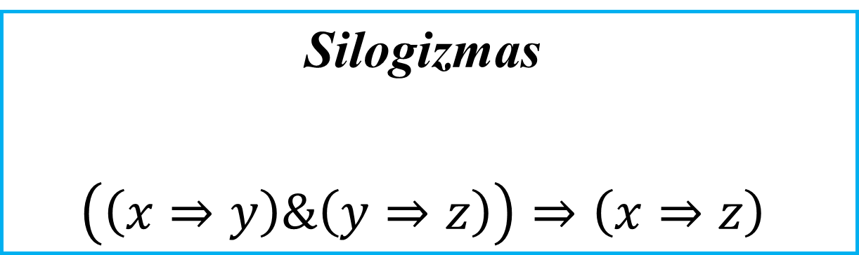
Silogizmas
$$\left(\left(x⇒y\right)\&\left(y⇒z\right)\right)⇒\left(x⇒z\right)$$
Idempotentumas
$$x∨x⇔x$$
$x\&x⇔x$

Slide 26
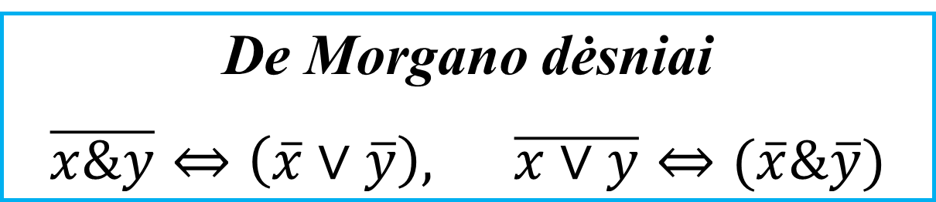
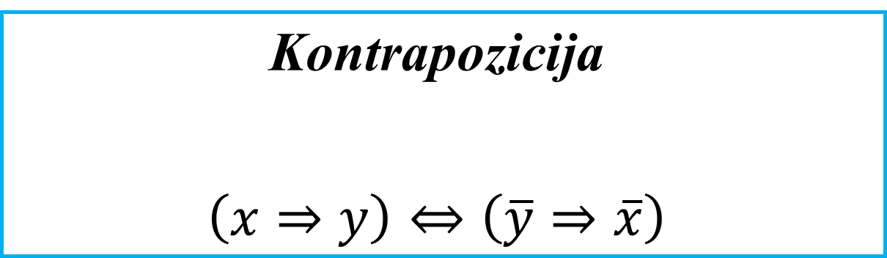
Kontrapozicija
$$\left(x⇒y\right)⇔\left(\overline{y}⇒\overline{x}\right)$$
De Morgano dėsniai
$\overline{x\&y}⇔\left(\overline{x}∨\overline{y}\right),$ $\overline{x∨y}⇔(\overline{x}\&\overline{y})$
Vėliau įrodysime vieną iš De Morgano dėsnių formulių.

Slide 27
Pakartokime

Slide 28
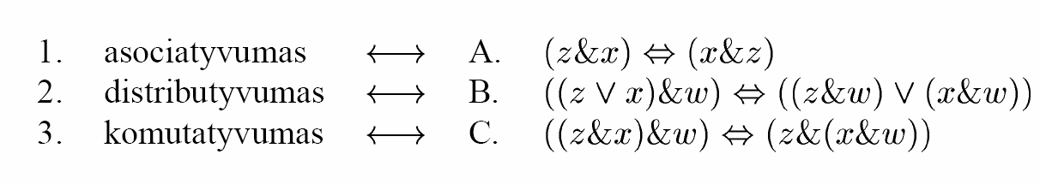
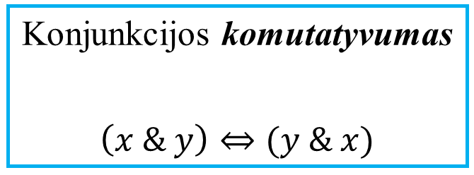
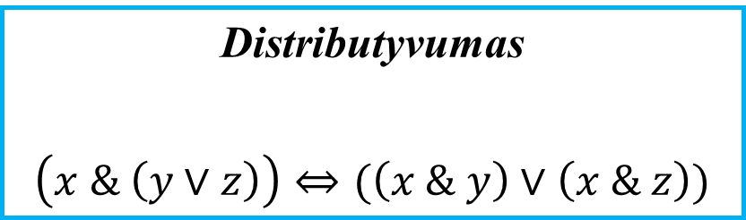
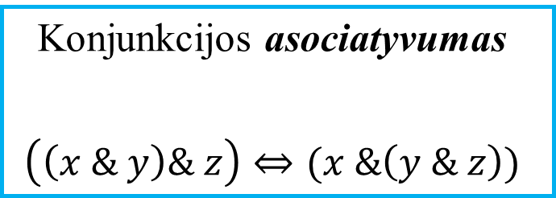
Konjunkcijos komutatyvumas
$$\left(x \& y\right)⇔(y \& x)$$
Konjunkcijos asociatyvumas
$$\left(\left(x \& y\right)\& z\right)⇔(x \&\left(y \& z\right))$$
Distributyvumas
$$\left(x \& \left(y∨z\right)\right)⇔(\left(x \& y\right)∨\left(x \& z\right))$$

Slide 29
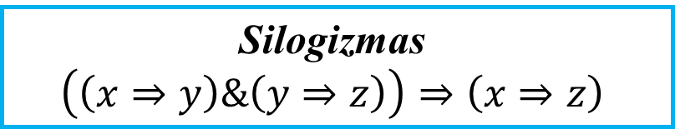

Silogizmas
$$\left(\left(x⇒y\right)\&\left(y⇒z\right)\right)⇒\left(x⇒z\right)$$
Kontrapozicija
$$\left(x⇒y\right)⇔\left(\overline{y}⇒\overline{x}\right)$$

Slide 30


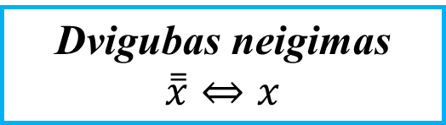
Negalimo trečiojo dėsnis
$$x∨\overline{x}⇔1$$
Dvigubas neigimas
$$\overset{̿}{x}⇔x$$
Prieštaravimas
$$\overline{x\&\overline{x}}⇔1$$

Slide 31

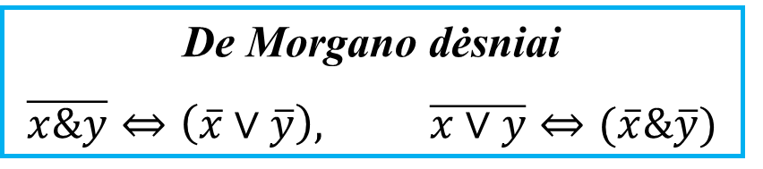
Silogizmas
$$\left(\left(x⇒y\right)\&\left(y⇒z\right)\right)⇒\left(x⇒z\right)$$
De Morgano dėsniai
$\overline{x\&y}⇔\left(\overline{x}∨\overline{y}\right),$ $\overline{x∨y}⇔(\overline{x}\&\overline{y})$

Slide 32
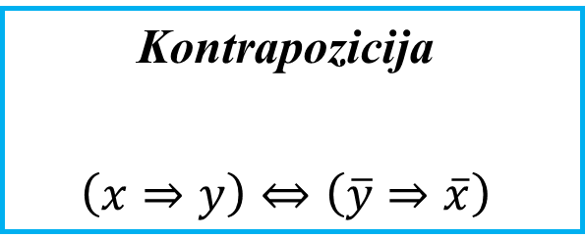
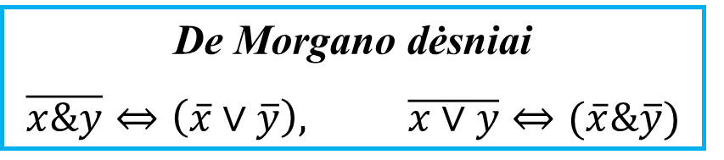
Kontrapozicija
$$\left(x⇒y\right)⇔\left(\overline{y}⇒\overline{x}\right)$$
De Morgano dėsniai
$\overline{x\&y}⇔\left(\overline{x}∨\overline{y}\right),$ $\overline{x∨y}⇔(\overline{x}\&\overline{y})$

Slide 33
Tautologijų nustatymo metodai
Teisingumo lentelės sudarymas
Prieštaros metodas
Ekvivalenčiųjų pertvarkių metodas.

Slide 34
Teisingumo lentelės sudarymas
Sudaroma formulės teisingumo lentelė;
Tikrinama, ar su visomis kintamųjų interpretacijomis gauname vienetą

Slide 35
Įrodyti, kad
(x & ( y v z)) ⇔ ((x & y) v (x & z))
x | y | z | y v z | x & (y v z) | x & y | x & z | (x & y) v (x & z) | ⇔
0 | 0 | 0
0 | 0 | 1
0 | 1 | 0
0 | 1 | 1
1 | 0 | 0
1 | 0 | 1
1 | 1 | 0
1 | 1 | 1

Slide 36
Įrodyti, kad
(x & ( y v z)) ⇔ ((x & y) v (x & z))
x | y | z | y v z | x & (y v z) | x & y | x & z | (x & y) v (x & z) | ⇔
0 | 0 | 0 | 0
0 | 0 | 1 | 1
0 | 1 | 0 | 1
0 | 1 | 1 | 1
1 | 0 | 0 | 0
1 | 0 | 1 | 1
1 | 1 | 0 | 1
1 | 1 | 1 | 1

Slide 37
Įrodyti, kad
(x & ( y v z)) ⇔ ((x & y) v (x & z))
x | y | z | y v z | x & (y v z) | x & y | x & z | (x & y) v (x & z) | ⇔
0 | 0 | 0 | 0 | 0
0 | 0 | 1 | 1 | 0
0 | 1 | 0 | 1 | 0
0 | 1 | 1 | 1 | 0
1 | 0 | 0 | 0 | 0
1 | 0 | 1 | 1 | 1
1 | 1 | 0 | 1 | 1
1 | 1 | 1 | 1 | 1

Slide 38
Įrodyti, kad
(x & ( y v z)) ⇔ ((x & y) v (x & z))
x | y | z | y v z | x & (y v z) | x & y | x & z | (x & y) v (x & z) | ⇔
0 | 0 | 0 | 0 | 0 | 0
0 | 0 | 1 | 1 | 0 | 0
0 | 1 | 0 | 1 | 0 | 0
0 | 1 | 1 | 1 | 0 | 0
1 | 0 | 0 | 0 | 0 | 0
1 | 0 | 1 | 1 | 1 | 0
1 | 1 | 0 | 1 | 1 | 1
1 | 1 | 1 | 1 | 1 | 1

Slide 39
Įrodyti, kad
(x & ( y v z)) ⇔ ((x & y) v (x & z))
x | y | z | y v z | x & (y v z) | x & y | x & z | (x & y) v (x & z) | ⇔
0 | 0 | 0 | 0 | 0 | 0 | 0
0 | 0 | 1 | 1 | 0 | 0 | 0
0 | 1 | 0 | 1 | 0 | 0 | 0
0 | 1 | 1 | 1 | 0 | 0 | 0
1 | 0 | 0 | 0 | 0 | 0 | 0
1 | 0 | 1 | 1 | 1 | 0 | 1
1 | 1 | 0 | 1 | 1 | 1 | 0
1 | 1 | 1 | 1 | 1 | 1 | 1

Slide 40
Įrodyti, kad
(x & ( y v z)) ⇔ ((x & y) v (x & z))
x | y | z | y v z | x & (y v z) | x & y | x & z | (x & y) v (x & z) | ⇔
0 | 0 | 0 | 0 | 0 | 0 | 0 | 0
0 | 0 | 1 | 1 | 0 | 0 | 0 | 0
0 | 1 | 0 | 1 | 0 | 0 | 0 | 0
0 | 1 | 1 | 1 | 0 | 0 | 0 | 0
1 | 0 | 0 | 0 | 0 | 0 | 0 | 0
1 | 0 | 1 | 1 | 1 | 0 | 1 | 1
1 | 1 | 0 | 1 | 1 | 1 | 0 | 1
1 | 1 | 1 | 1 | 1 | 1 | 1 | 1

Slide 41
Įrodyti, kad
(x & ( y v z)) ⇔ ((x & y) v (x & z))
x | y | z | y v z | x & (y v z) | x & y | x & z | (x & y) v (x & z) | ⇔
0 | 0 | 0 | 0 | 0 | 0 | 0 | 0 | 1
0 | 0 | 1 | 1 | 0 | 0 | 0 | 0 | 1
0 | 1 | 0 | 1 | 0 | 0 | 0 | 0 | 1
0 | 1 | 1 | 1 | 0 | 0 | 0 | 0 | 1
1 | 0 | 0 | 0 | 0 | 0 | 0 | 0 | 1
1 | 0 | 1 | 1 | 1 | 0 | 1 | 1 | 1
1 | 1 | 0 | 1 | 1 | 1 | 0 | 1 | 1
1 | 1 | 1 | 1 | 1 | 1 | 1 | 1 | 1

Slide 42
Prieštaros metodas
Tariame, kad formulė yra prieštarą (visada lygi 0)
Ieškome kintamųjų reikšmių, su kuriomis tai įmanoma
Jei tokių kintamųjų reikšmių nėra – formulė yra tautologija

Slide 43
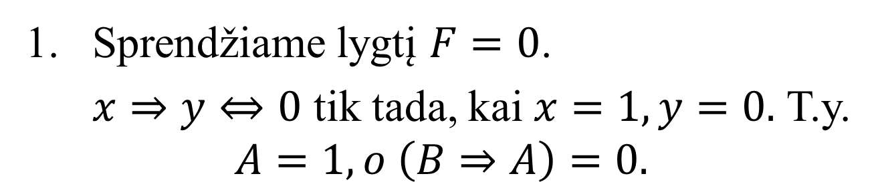
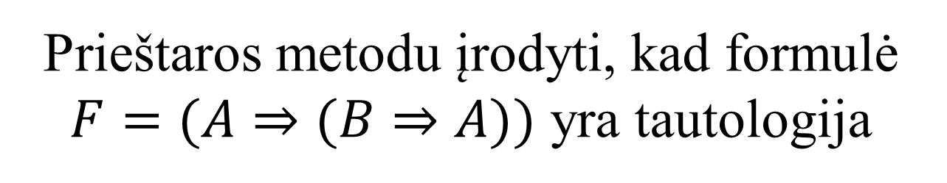
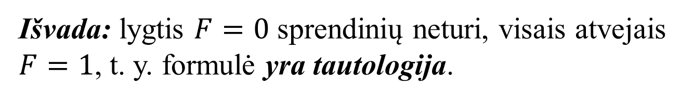
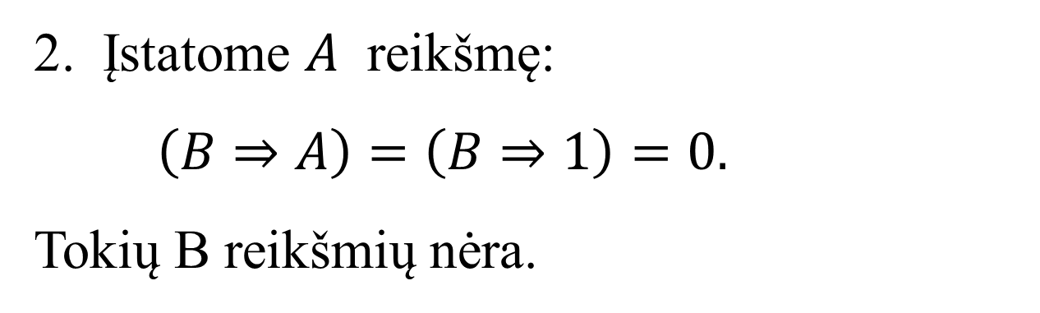
Prieštaros metodu įrodyti, kad formulė
$F=(A⇒(B⇒A))$ yra tautologija
Sprendžiame lygtį $F=0$.
$x⇒y⇔0$ tik tada, kai $x=1, y=0.$ T.y.
$$A=1, o \left(B⇒A\right)=0.$$
2. Įstatome $A$ reikšmę:
$\left(B⇒A\right)=\left(B⇒1\right)=0.$
Tokių B reikšmių nėra.
Išvada: lygtis $F=0$ sprendinių neturi, visais atvejais $F=1$, t. y. formulė yra tautologija.

Slide 44
Ekvivalenčiųjų pertvarkių metodas
Taikome kitus (anksčiau įrodytus) logikos dėsnius vienai arba abiem formulės pusėms
Siekiama gauti vienodas išraiškas arba suvesti formulę į kokį nors žinomą (anksčiau įrodytą) logikos dėsnį

Slide 45
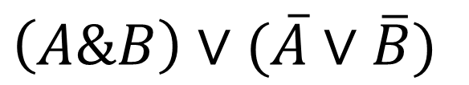
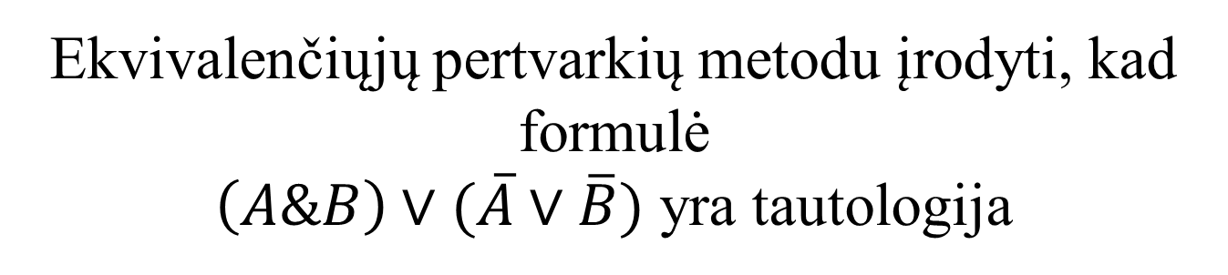
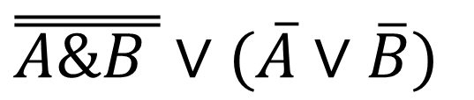
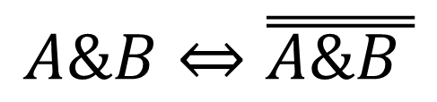
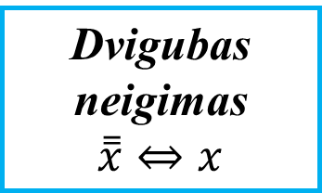
Ekvivalenčiųjų pertvarkių metodu įrodyti, kad formulė
$\left(A\&B\right)∨(\overline{A}∨\overline{B})$ yra tautologija
$\left(A\&B\right)∨(\overline{A}∨\overline{B})$
Dvigubas neigimas
$$\overset{̿}{x}⇔x$$
$$A\&B⇔\overset{̿}{A\&B }$$
Perrašome formulę
$\overset{̿}{A\&B }∨(\overline{A}∨\overline{B})$

Slide 46
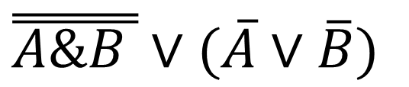
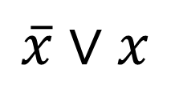
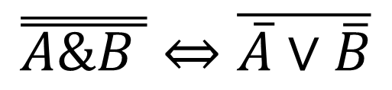



$\overset{̿}{A\&B }∨(\overline{A}∨\overline{B})$
De Morgano dėsnis
$$\overline{x\&y}⇔\left(\overline{x}∨\overline{y}\right)$$
$$\overset{̿}{A\&B }⇔\overline{\overline{A}∨\overline{B}}$$
Perrašome formulę
$$\overline{\overline{A}∨\overline{B}}∨(\overline{A}∨\overline{B})$$
Pažymime $\overline{A}∨\overline{B}=x$. Gauname
$$\overline{x}∨x$$

Slide 47





$$\overline{x}∨x$$
Disjunkcijos komutatyvumas
$$x∨y⇔y∨x$$
$$\overline{x}∨x⇔x∨\overline{x}$$
Negalimo trečiojo dėsnis
$$x∨\overline{x}⇔1$$
Taigi formulė
$\left(A\&B\right)∨(\overline{A}∨\overline{B})$ yra tautologija

